Slide 1
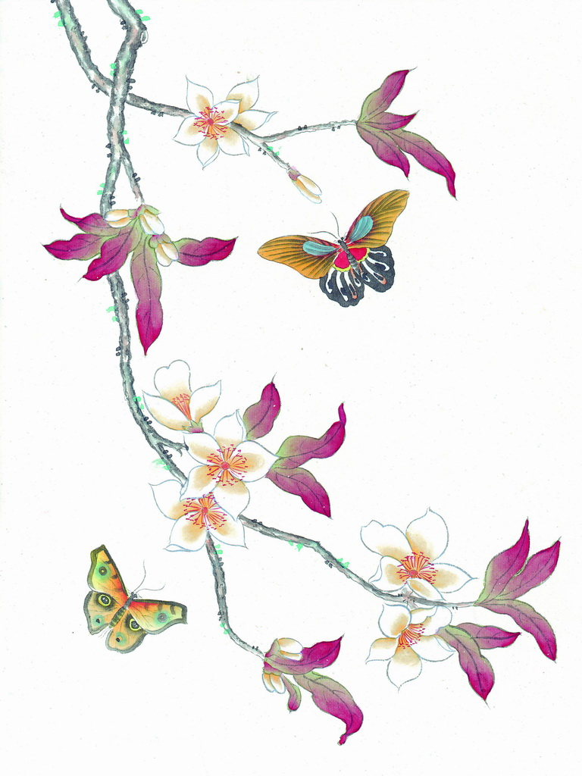

语文园地八

Slide 2

我的发现
圆溜溜 胖乎乎 红扑扑
乐呵呵 乐淘淘 喜滋滋
静悄悄 雾沉沉 雨蒙蒙
绿油油 黑乎乎 白花花
我发现了……
这种形容词的重叠式，一边表示程度加深或带有某种感情色彩。

Slide 3
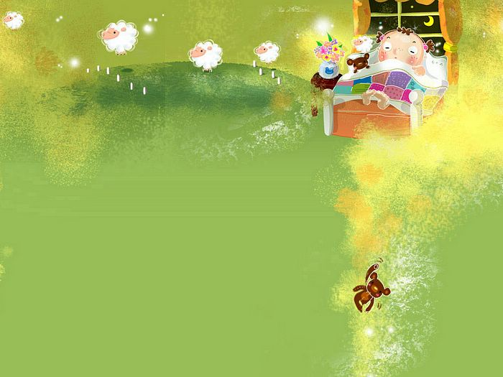
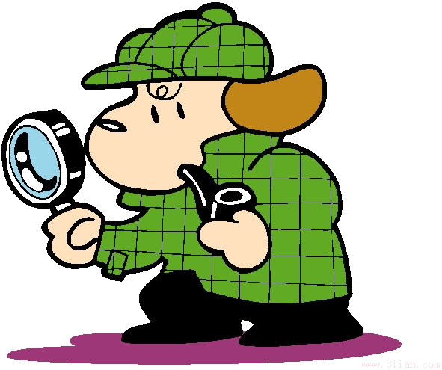
我的发现
圆溜溜 胖乎乎 红扑扑
笑呵呵 乐陶陶 喜滋滋
静悄悄 雾沉沉 雨蒙蒙
绿油油 黑糊糊 白花花
你还能说吗？
能用其中的词语说句话吗？

Slide 4
拓展积累
你还能举出这样的词语来吗？
红彤彤 兴冲冲 金灿灿 亮晶晶
水灵灵 冷冰冰 水汪汪 热乎乎
软绵绵 干巴巴 黑乎乎 乐呵呵

Slide 5
日积月累
读
读
背
背
人之初，性本善。
性相近，习相远。
子不学，非所宜。
幼不学，老何为。
玉不琢，不成器。
人不学，不知义。
为人子，方少时。
亲师友，习礼仪。
我还会背《三字经》中的其它内容呢！

Slide 6

人之初 性本善 性相近 习相远
【译文】人生下来的时候都是好的，只是由于成长过程中，后天的学习环境不一样，性情也就有了好与坏的差别。
启示: 人生下来原本都是一样，但从小不好好教育，善良的本性就会变坏。所以，人从小就要好好学习，区分善恶，才能成为一个对社会有用的人才。

Slide 7

子不学 非所宜 幼不学 老何为
【译文】小孩子不肯好好学习，是很不应该的。一个人倘若小时候不好好学习，到老的时候既不懂做人的道理，又无知识，能有什么用呢？
启示: 一个人不趁年少时用功学习，长大后总是要后悔的。每位小朋友都记住这样一句话：“少壮不努力，老大徒伤悲”，要趁视自己生命的黄金时刻。

Slide 8
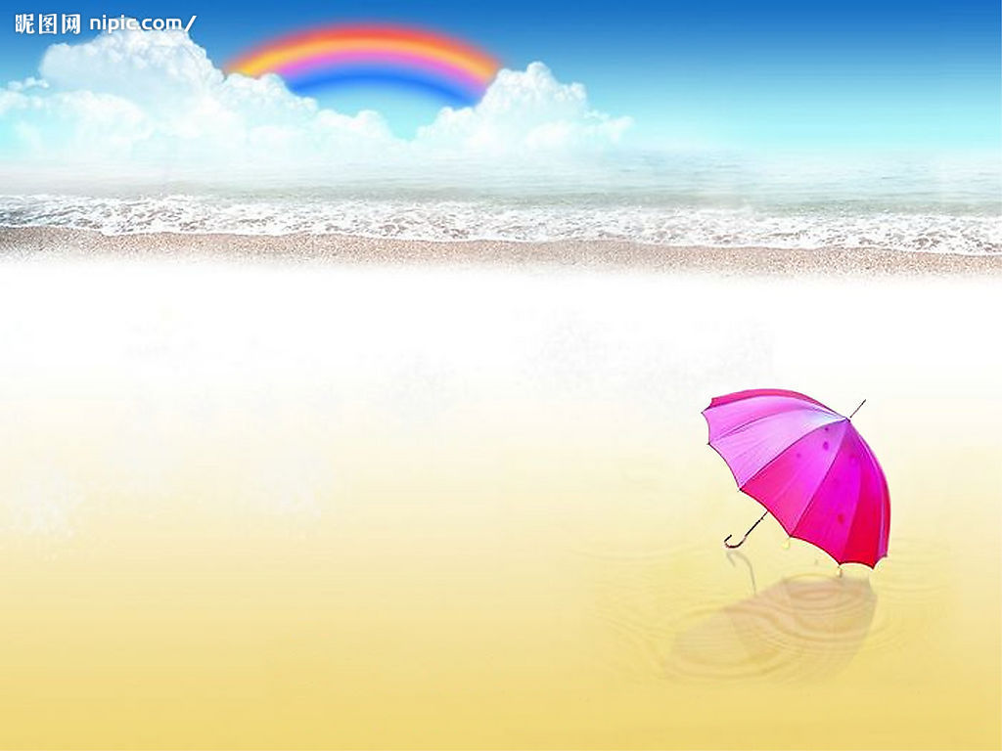
玉不琢 不成器 人不学 不知义
【译文】玉不打磨雕刻，不会成为精美的器物；人若是不学习，就不懂得礼仪，不能成才。
启示: 一个人的成才之路如同雕刻玉器一样，玉在没有打磨雕琢以前和石头没有区别，人也是一样，只有经过刻苦磨练才能成为一个有用的人。

Slide 9

为人子 方少时 亲师友 习礼仪
【译文】做儿女的，从小时候就要亲近老师和朋友，以便从他们那里学习到许多为人处事的礼节和知识。
启示: 学会亲近好的老师、好的朋友，并从他们身上学到许多有益的经验和知识。取人之长补己之短，才能不断地丰富自己的头脑。

Slide 10

课外拓展
人之初，性本善。性相近，习相远。
苟不教，性乃迁。教之道，贵以专。
昔孟母，择邻处。子不学，断机杼。
窦燕山，有义方，教五子，名俱扬。
养不教，父之过。教不严，师之惰。
gǒu
zhù
dòu
duò

Slide 11


读读记记
风餐露宿
日夜兼程
满载而归
如愿以偿
没精打采
沉默不语
目不转睛
恍然大悟
五洲四海
举世闻名
高楼大厦
应有尽有

Slide 12
风餐露宿：在野外的风雨中吃饭；在露天的环境中睡觉 ，形容旅途或野外工作的艰苦。
日夜兼程：一天走2天的路。
满载而归：装得满满地回来。形容收获很大，也可以形容学术上取得很大的成果。
如愿以偿：指所愿望的事情实现了，所希望的事得到满足，义同称心如意、天从人愿。

Slide 13
没精打采：形容精神不振，情绪低落，不高兴，不振作。
沉默不语：指什么也不说
目不转睛：眼珠子一动不动地盯着看。形容注意力集中。
恍然大悟：指突然一下子明白，觉悟过来。

Slide 14

五洲四海：泛指世界各地。
举世闻名：全世界的人都知道。形容非常著名。
高楼大厦：指高耸的楼房。
应有尽有：该有的全都有。形容很齐全。

Slide 15
读读记记
风( )露( ) 没( )打( ) 五( )四( )
日夜( )( ) ( )( )不语 举( )( )名
满( )而( ) 目( )转( ) 高( )大( )
如( )以( ) ( )然大( ) ( )有( )有

Slide 16
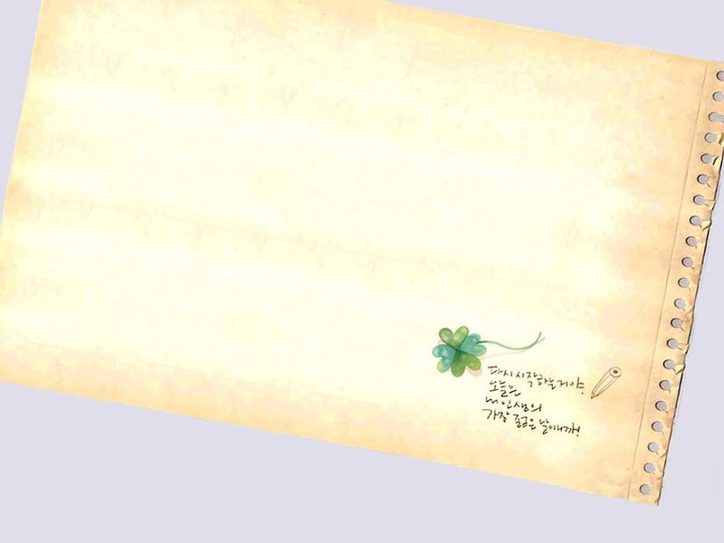

猜谜语
右边有，左边无；后面有，前面无。
哥哥有，弟弟无；周家有，李家无。
听说有，读写无；加减有，乘除无。
语言有，文字无；古文有，今文无。
能猜出谜底吗？
我还能接着编……

Slide 17
吹者有，弹者无；哭者有，笑者无。
吃喝有，玩耍无；姑姑有，姨妈五。
和尚有，道士无；词句有，篇章无……

Slide 18
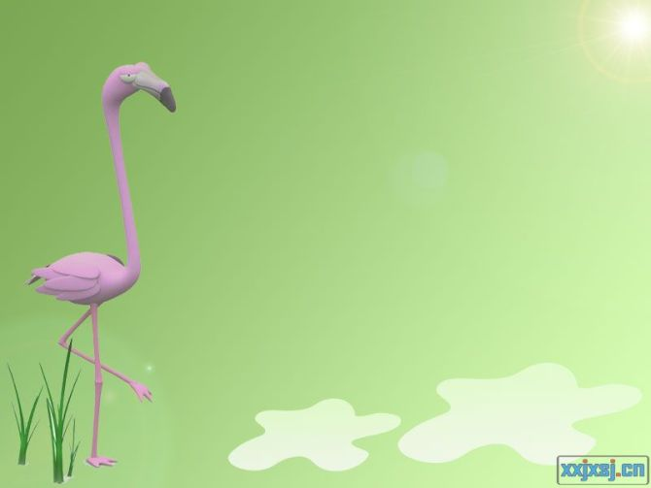
你能猜出是哪个字吗？
1、加一半减一半。
2、软一半硬一半。
3、晴一半阴一半。
4、旱一半涝一半。
5、吃一半喝一半。
6、胸一半背一半。
7、红一半绿一半。
8、问一半答一半

Slide 19

口语交际
夸夸我的同学

Slide 20
先想想小组里每个同学的长处，用具体的事情来夸一夸组里的同学，再推荐代表在全班说。

Slide 21
回忆
你还想告诉别人什么？可以是人、事、景、物等等。
体裁不限，可以是诗歌、散文、童话或其他等等。

Slide 22
习作：
自由习作
1、习作内容:可以写人或事；也可以写自己喜欢的景或物；还可以写自己的快乐或烦恼……
2、习作要求（1）先想一想自己最想告诉别人什么。
（2）写的时候，要把像表达得意思写清楚。
（3）写完后，把不满意的地方改一改。
建议：
把你这学期的习作整理，编成一本自己的作文集。

